Slide 1
Økonomi og administrasjon
Kurs for lokallagskasserere

Slide 2

Tema for dette kurset
Vedtekter
Økonomiske retningslinjer
Registrering og årlige oppdateringer
Budsjettering og regnskapsføring
Partiskatt
Partistøtte og rapportering til SSB

Slide 3
Vedtekter

Slide 4
Vedtekter for lokallaget
Lokallag skal ha egne vedtekter
Disse skal ikke være i konflikt med fylkeslagets eller sentrale vedtekter

Slide 5
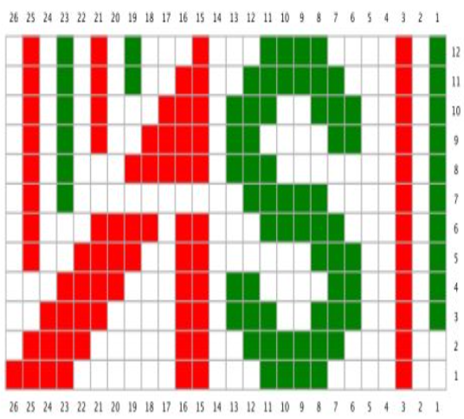
Mal for lokallagsvedtekter
§ 1. xxx SV
xxx SV er eit lokallag for SV-medlemmer i xxx kommune. Målet til xxx SV er ei sosialistisk samfunnsordning i Norge. Grunnsynet til partiet er nedfelt i SV sine vedtekter og program.
§ 2. Årsmøtet
§ 2-1 Møtetidspunkt og innkalling
Årsmøte i lokallaget skal haldast innan utgangen av januar kvart år, jf § 4.3. i dei sentrale vedtektene. Lokallaget kan, dersom det ligg føre særlege grunnar, fastsetje eit anna tidspunkt.
Årsmøte med førebels sakliste skal kunngjerast med minst 21 dagars varsel. Forslag til saker ein ønskjer at årsmøtet skal behandle, og eventuelle forslag til endring av vedtektene, må sendast til styret seinast 14 dagar før årsmøtet.
Endeleg innkalling med sakliste og sakspapir skal sendast ut seinast 7 dagar før møtet.
§ 2-2 Sakliste
Årsmøtet skal behandle årsmelding, revidert rekneskap, arbeidsplan, budsjett, innkomne forslag og val av styre, revisor og valkomité. Årsmøtet vel og utsendingar til fylkesårsmøtet.
§ 2-3 Deltaking og stemmerett
Årsmøta i xxx SV er opne, med mindre årsmøtet bestemmer noko anna. Forslags- og stemmerett på årsmøtet har alle som er registrert som medlemmer i xxx SV, og som har betalt kontingent. Styremedlemmer har ikkje stemmerett ved behandling av årsmelding og rekneskap. Inviterte gjester har talerett.
Medlemskap i SV er ein føresetnad for å ha tillitsverv i lokallaget. SU-representantar kan óg bli gitt rettar i xxx SV sine organ, utan å vere valt av årsmøtet i xxx SV.
…osv (se resten av malen her: https://www.sv.no/ressursbanken/lokallagsressurser/standardvedtekter/)

Slide 6
Økonomiske retningslinjer – krav og føringer

Slide 7
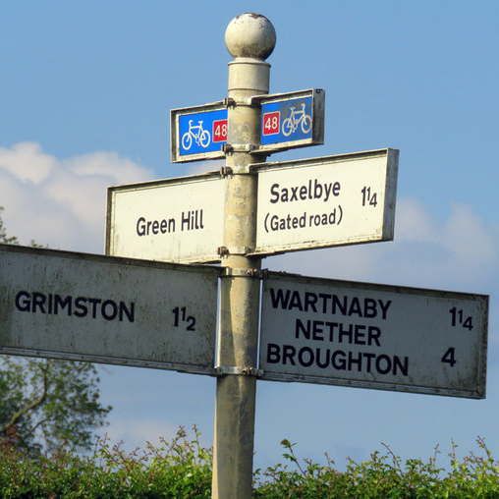
Økonomiske retningslinjer
Alle politiske partier og partiledd har regnskaps- og bokføringsplikt etter Partiloven..
  ..men for de som har årlige inntekter under 12 000 (ekskl. offentlige bidrag, inklusive ikke-monetære bidrag og overføringer fra andre partiledd) er det mer en indirekte, sterk anbefaling - les: bevisførsel
SVs vedtekter krever at regnskap fremlegges årsmøtet
Økonomiske retningslinjer er et verktøy for god økonomistyring i lokallaget (økonomiinstruksmal)
Retningslinjene skal gjennomgås og bekreftes på første styremøte etter årsmøtet
Foto: Andrew Tate

Slide 8
Registrering og årlige oppdateringer

Slide 9
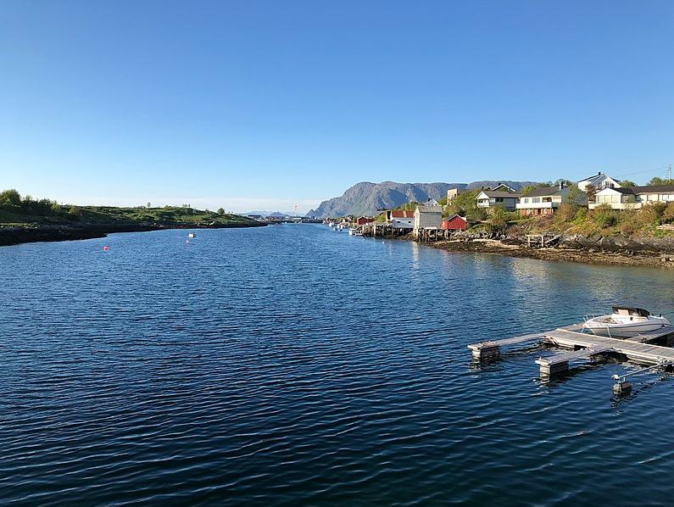
Brønnøysundregistrene
Lokallaget skal ha eget organisasjonsnummer
Brønnøysund må oppdateres etter årsmøtet
Lokallagets bankkonto skal være registrert på lagets organisasjonsnummer
Organisasjonsnummer steg for steg:
https://www.brreg.no/lag-og-foreninger/veien-til-organisasjonsnummer-for-frivillig-aktivitet/veien-til-organisasjonsnummer-for-frivillig-aktivitet-hvordan-bli-registrert/
Foto: Brønnøy kommune

Slide 10

Hypersys – SVs organisasjonsregister
Må oppdateres etter årsmøtet
Riktig lokallagskonto (for overføring av medlemskontingent)
Kontaktinformasjon til lagets tillitsvalgte

Slide 11

Partiportalen
www.partiportalen.no
Gjelder ikke bydelslag i Oslo og Bergen
Søk statsstøtte én gang i valgperioden
Oppdatér og bekreft kontaktinformasjon og disposisjonsrett hvert år
Rapportér til SSB innen 1. juni hvert år
Lag som ikke rapporterer, evt. sender erklæring, innen fristen - kan få avkortet støtte

Slide 12
Budsjettering og regnskapsføring

Slide 13
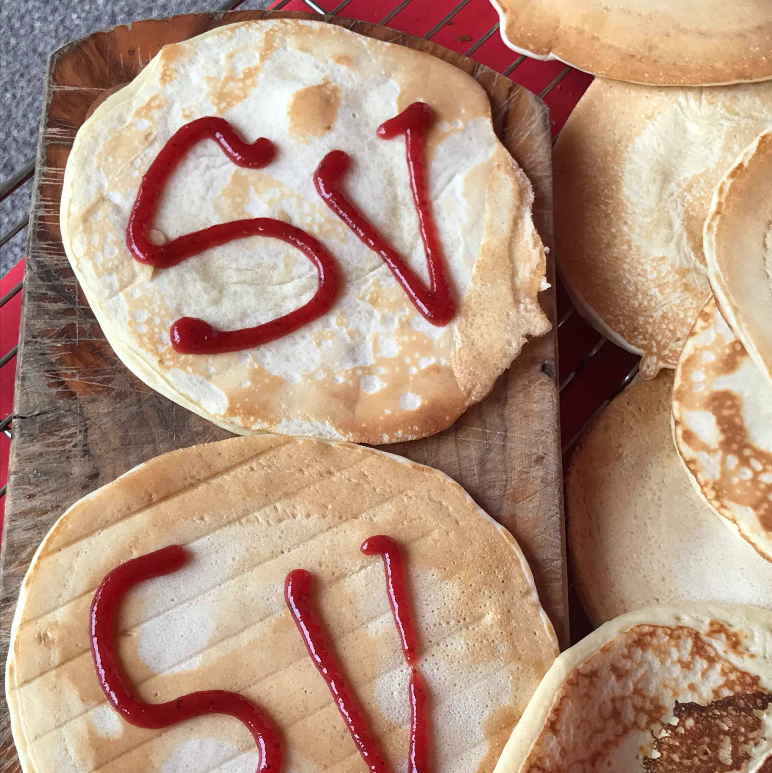
Budsjettering
Budsjettet vedtas av årsmøtet
Et godt budsjett er samkjørt med arbeidsplan
Budsjettet skal reflektere lokallagets aktiviteter

Slide 14
Regnskapsføring
Før regnskap gjennom hele året
Legg fram for styret en regnskapsrapport, minst halvårlig
Sett opp regnskapet på samme måte som budsjettet
Hvor/hvem kommer inntektene fra?
  bidrag fra privatpersoner/organisasjoner/kommunestyregruppa/andre)?
Så også overføringer mellom partiledd
  medl.kontingent fra sentralt, til fylkeslaget for årsmøtet, osv.
NB om kontantregnskap: bankdato ≠ dato for utlegg
Egenkapital = banksaldo 31.12. ekskl. fordringer og gjeld

Slide 15
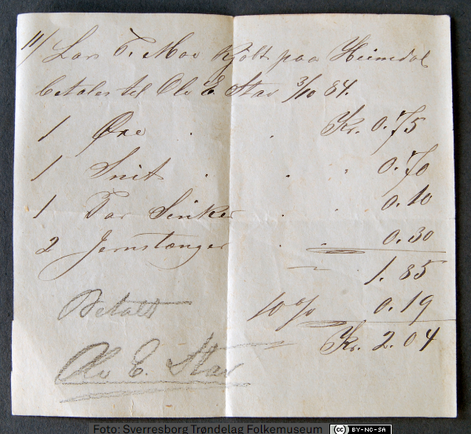
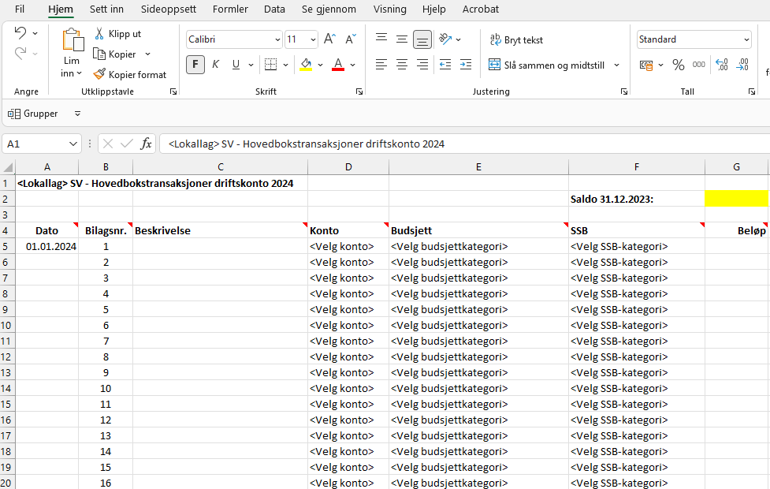
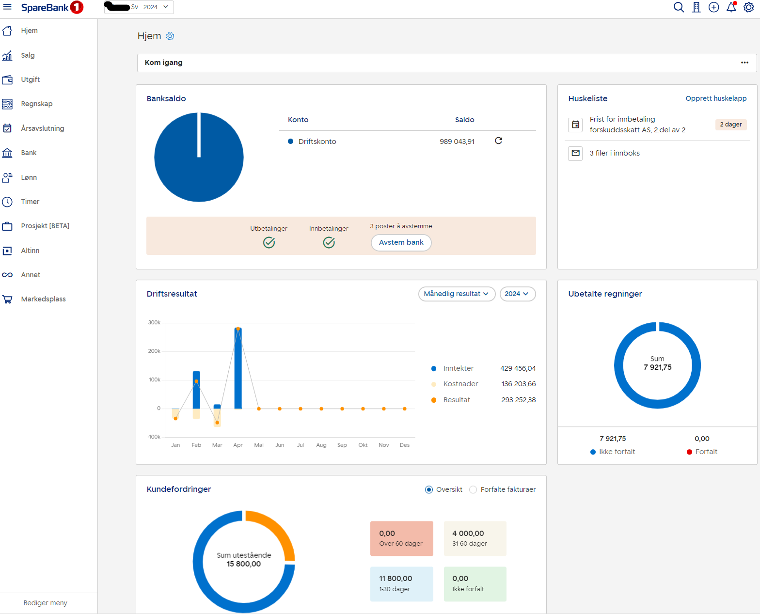
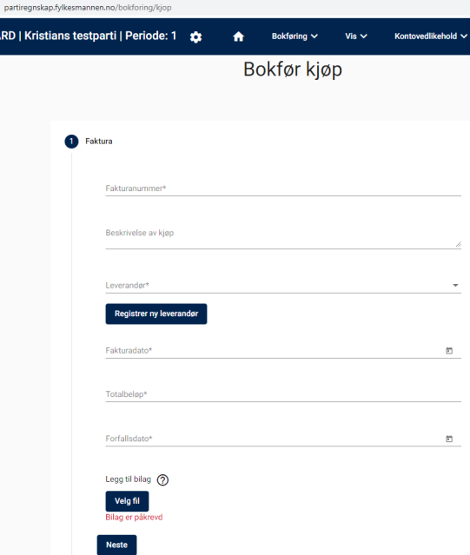
Verktøy
Notes:
.

Slide 16
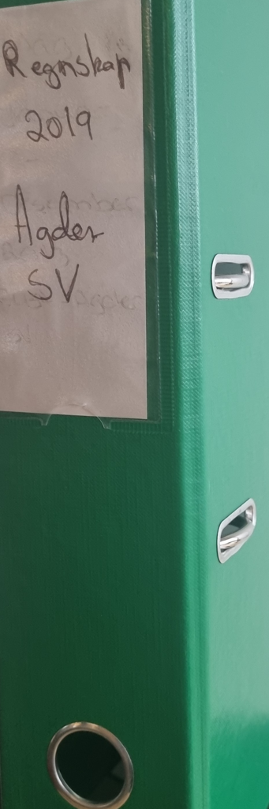
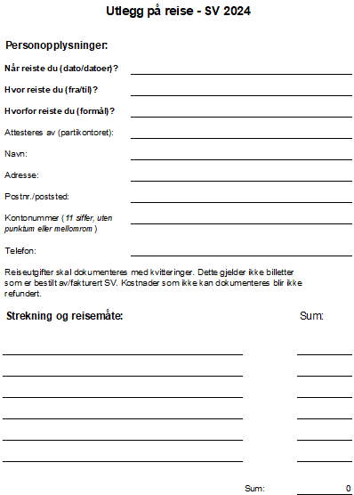
Dokumentasjonskrav
Lesbarhet, sporbarhet
  Nummerering
  Lagring
5 år / 3,5 år oppbevaring
Hvem ble bespist?
Hvor kjørte du, antall km?
Gyldige kvitteringer
Honorarer og AGA

Slide 17
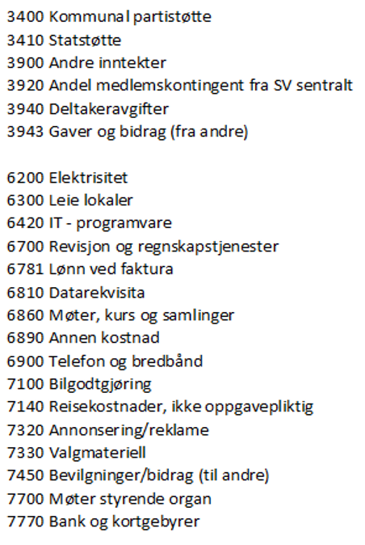
Kontoplan
Norsk kontoplan tilpasset SVs lokallag
Vi anbefaler kun kontoklasse
  3000 for inntekter
  6000 og 7000 for kostnader
Styr unna balansekonti (1xxx – 2xxx) om du kan

Slide 18
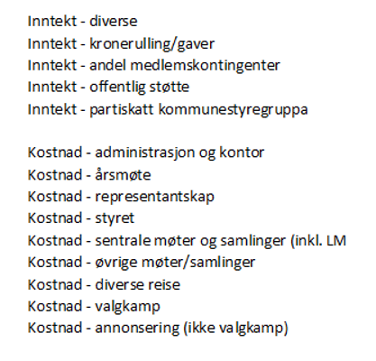
Koder for budsjett
Foreslåtte koder for budsjett
Kan tilpasses lokallagets budsjettstruktur

Slide 19
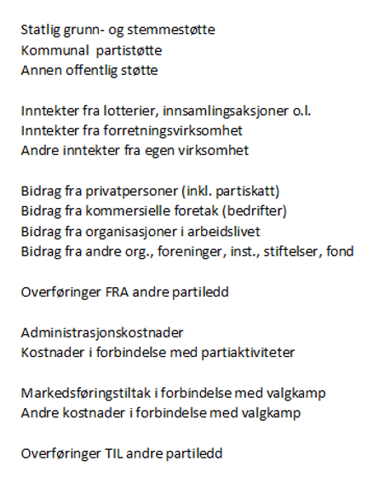
Koder for SSB-rapportering
Koder for SSB-rapportering (for lag som ikke bare skal levere erklæring til SSB)
Disse er ikke nødvendigvis enkle å forstå, men hjelpen er nær:
SSB-begreper enkelt forklart

Slide 20
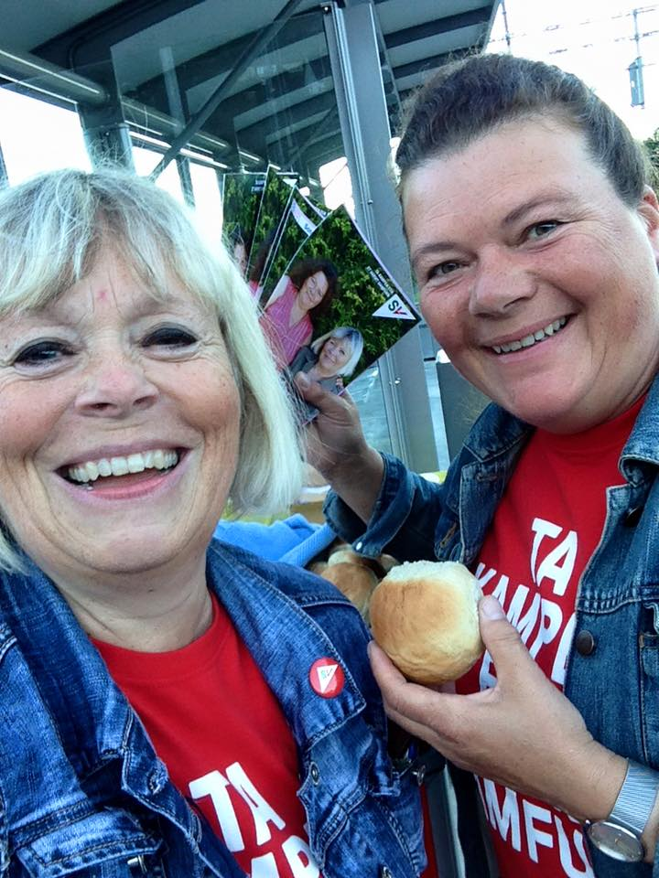
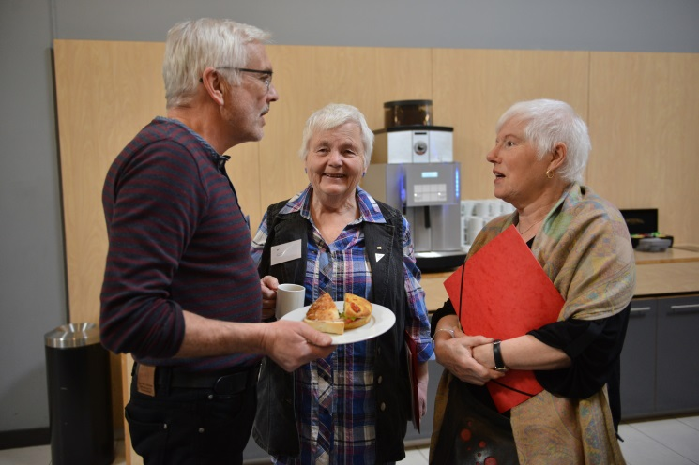
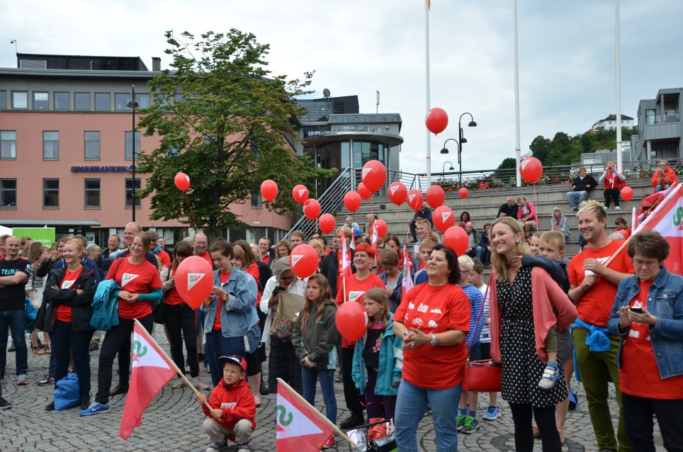
Organisasjonsfondet
Støtte til prosjekter som øker aktivitet og medlemstilbud
Driftsmidler bevilges ikke
Støtte utbetales etter rapport med regnskap og kopi av bilag
Søknadsskjema og retningslinjer i Ressursbanken

Slide 21
Partiskatt

Slide 22
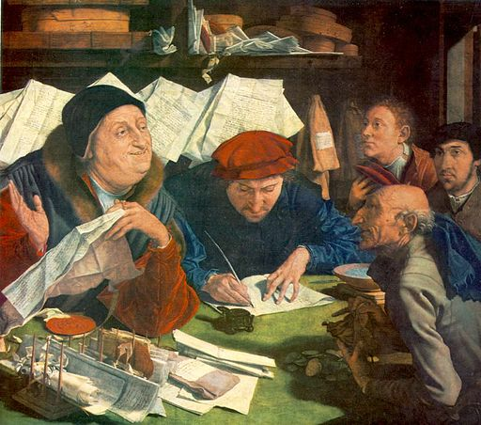
Rutiner for innbetaling av partiskatt
Kommunisér praksis for partiskatt til aktuelle kandidater i forkant av nominasjon
SVs sentrale vedtekter §12-6
Krav til at lokallaget praktiserer partiskatt for å få godkjent støtte fra SVs organisasjonsfond
Ulik praksis i kommunene, gjør avklaring med egne folkevalgte og
Ha tydelige og forankrede rutiner
Autogiro eller fast dato i måneden/kvartalet/året
For mer informasjon, se Ressursbanken
Foto: xx

Slide 23
Partiskatt
Eksempel på lokal vedtekt om partiskatt:
Alle medlemmer som er oppnevnt i heltids eller deltids tillitsverv på grunnlag av partiets representasjon i formannskapet, kommunestyret og/eller kommunale utvalg betaler 10 % partiskatt av det honorar eller den lønn som følger med tillitsvervet. Det betales ikke partiskatt av betaling for tapt arbeidsfortjeneste.

Slide 24
Partistøtte og rapportering til SSB

Slide 25
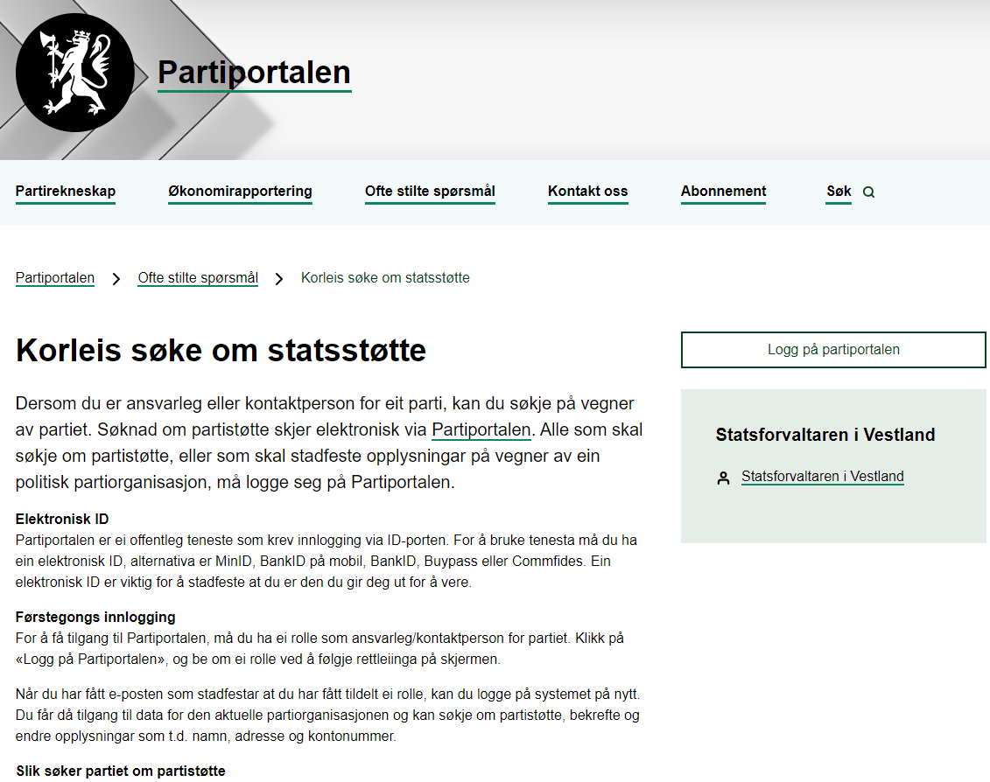
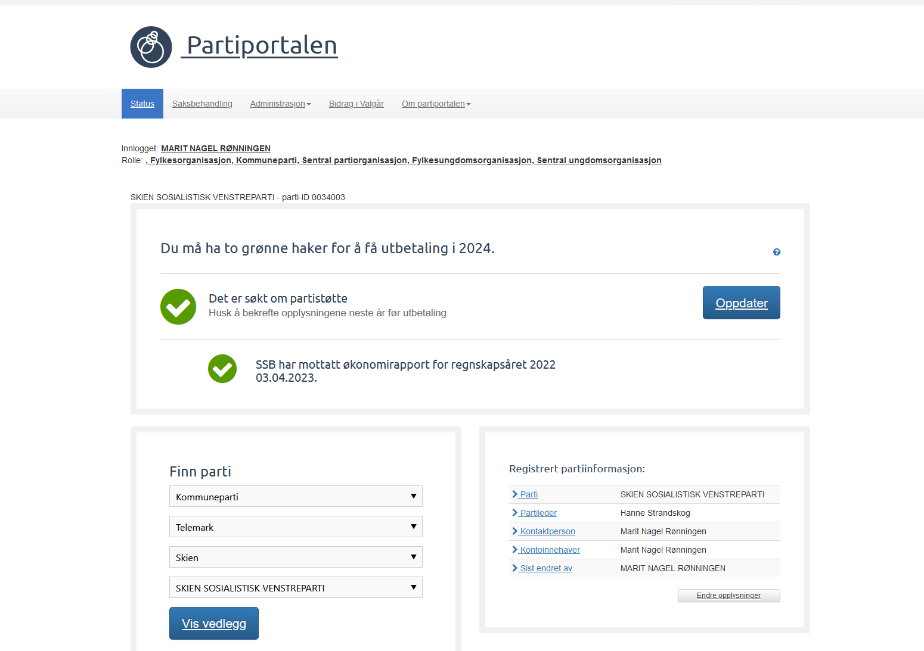
Søke partistøtte/oppdatere info.
Ikke relevant for bydelslag i Oslo og Bergen

Slide 26
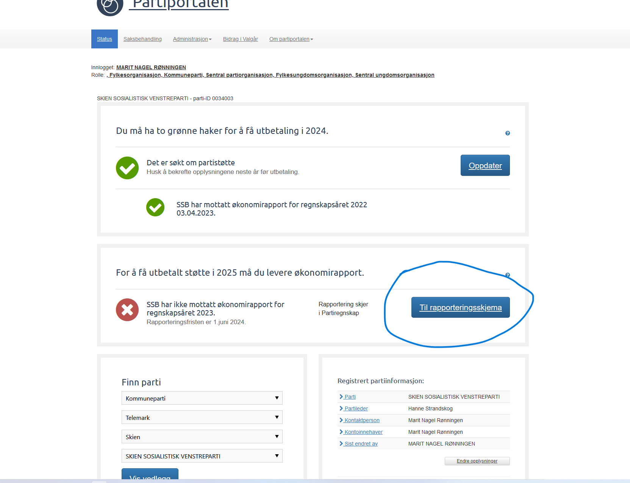
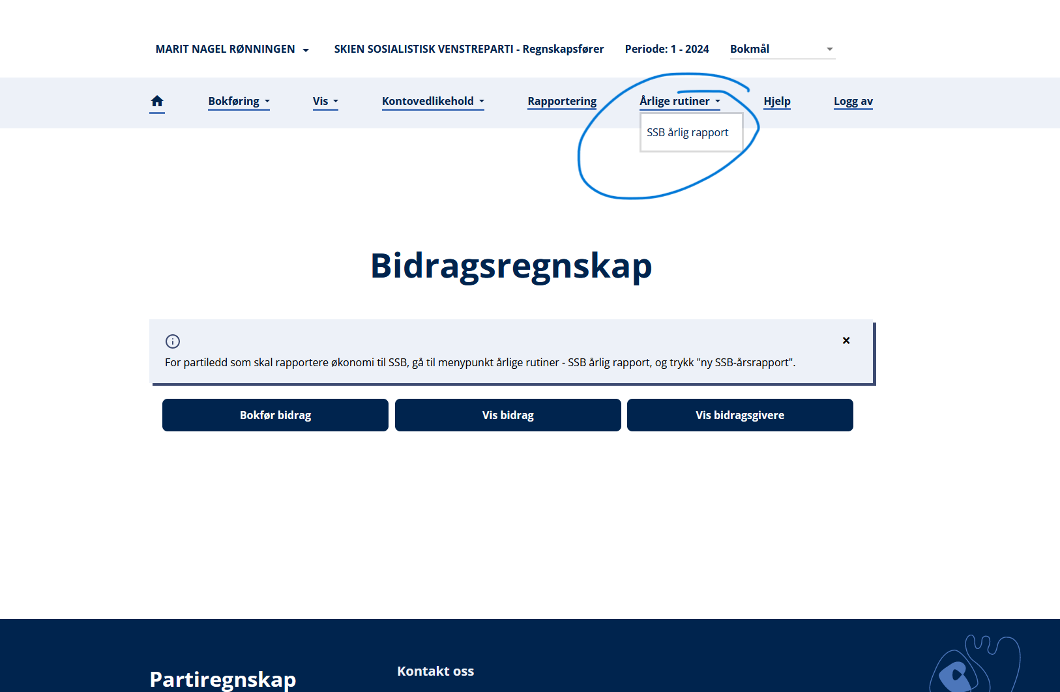
Rapportere regnskap til SSB
Ikke relevant for bydelslag i Oslo og Bergen

Slide 27
Viktig om bidrag
Lokallaget er pliktig å ha oversikt over alle bidrag
monetære (penger inn på konto) og
ikke-monetære (verdien av varer, tjenester og andre ytelser mottatt vederlagsfritt eller til underpris)
Utdrag fra partiloven §19 (3): <…> dugnadsarbeid som ikke krever særskilte kvalifikasjoner, eller som ikke er en del av <privatpersons> inntektsgrunnlag, regnes ikke som bidrag. Det samme gjelder utlån av lokaler og gjenstander fra privatpersoner som ikke har dette som del av sitt inntektsgrunnlag.
Dersom totalverdien av bidrag fra en bidragsyter overstiger kr. 12.000 (for kommunalt nivå) skal bidragsyter identifiseres i økonomirapporten.

Slide 28
Viktig om offentlig støtte
En del kommuner og fylker gir offentlig støtte både til de folkevalgte grupper og politiske partiledd
Offentlig støtte til politiske partiledd skal bokføres som offentlig støtte og skal ikke rapporteres som bidrag
Offentlig støtte til folkevalgte grupper skal ikke inkluderes i partileddenes regnskap og rapporteringskrav
MEN:
Gir de folkevalgte hele eller deler av sin støtte til partileddet er det et bidrag - et bidrag hvor den folkevalgte gruppen er bidragsyter

Slide 29
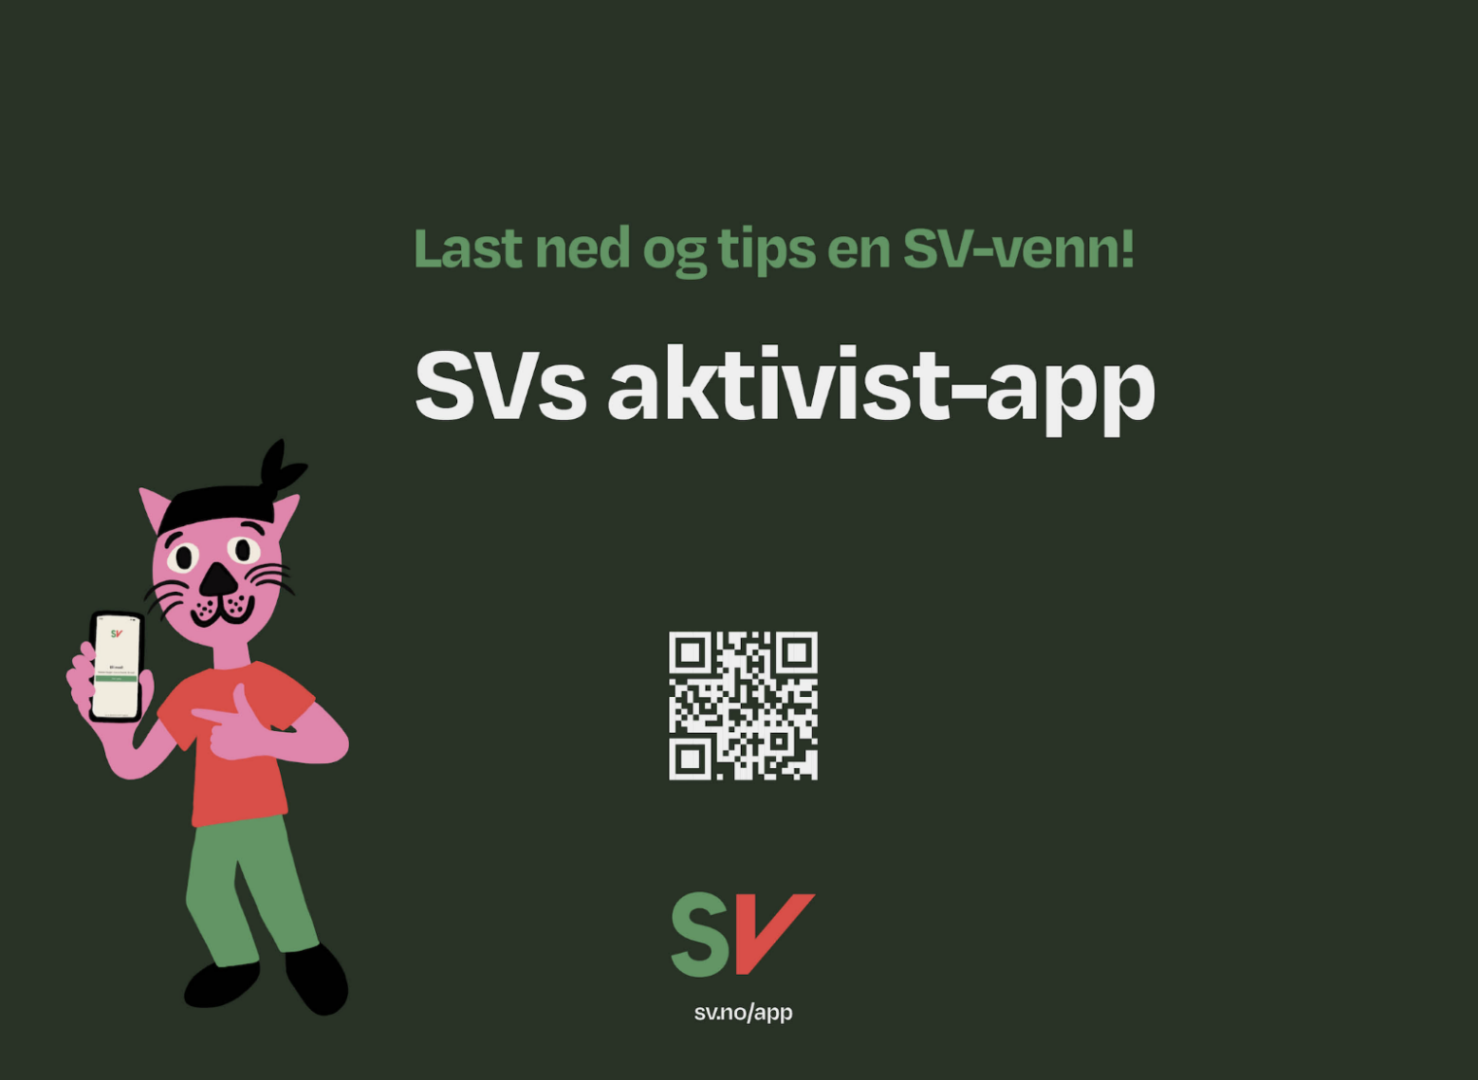
Last ned SV-appen

Slide 30
Interessert i flere kurs?
Her er våre andre kurstilbud i tillitsvalgtskoleringen:
Hvordan lede et lokallag
Medlemsoppfølging
Aktiviteter og arrangementer
Økonomi og administrasjon
Kommunikasjon
Politikkutvikling – lokallaget som politisk kraft

